Slide 1




Testování software
Ing. Petr Žáček, Ph.D.
ADAPT UTB: Adaptabilní, Digitální, Agilní, Progresivní, Transformace UTB ve Zlíně, reg. č. NPO_UTB_MSMT-16585/2022

Slide 2
3.1 TECHNIKY testování
Ing. Petr Žáček, Ph.D.
UTB ve Zlíně, Fakulta aplikované informatiky, Ústav informatiky a umělé inteligence

Slide 3
Techniky testování černé skříňky
Testování založené na specifikaci
Techniky testování bílé skříňky
Testování založené na struktuře
Techniky testování založené na zkušenostech
Ing. Petr Žáček, Ph.D.
UTB ve Zlíně, Fakulta aplikované informatiky, Ústav informatiky a umělé inteligence

Slide 4
Techniky testování černé skříňky
Rozdělení tříd ekvivalence
Analýza hraničních hodnot
Testování v kontextu rozhodovací tabulky
Testování na přechody a stavy
Ing. Petr Žáček, Ph.D.
UTB ve Zlíně, Fakulta aplikované informatiky, Ústav informatiky a umělé inteligence

Slide 5
Rozdělení tříd ekvivalence
Vazba na princip č. 2 -> jak si pomoci
Třída ekvivalence je množina hodnot, od kterých se očekává stejný očekávaný výsledek.
Ing. Petr Žáček, Ph.D.
UTB ve Zlíně, Fakulta aplikované informatiky, Ústav informatiky a umělé inteligence

Slide 6
Rozdělení tříd ekvivalence
Množina může být interval hodnot
Klidně nekonečný počet hodnot
“Nezajímají“ nás mezní hodnoty
Pro otestování třídy ekvivalence stačí otestovat právě a pouze jednu hodnotu z množiny
Ing. Petr Žáček, Ph.D.
UTB ve Zlíně, Fakulta aplikované informatiky, Ústav informatiky a umělé inteligence

Slide 7
Rozdělení tříd ekvivalence
Množina může být interval hodnot
Klidně nekonečný počet hodnot
“Nezajímají“ nás mezní hodnoty
Pro otestování třídy ekvivalence stačí otestovat právě a pouze jednu hodnotu z množiny
Počet testovacích případů = počet tříd ekvivalence
Ing. Petr Žáček, Ph.D.
UTB ve Zlíně, Fakulta aplikované informatiky, Ústav informatiky a umělé inteligence

Slide 8
Rozdělení tříd ekvivalence
Třídy obvykle dělíme do dvou skupin
Validní třídy ekvivalence a nevalidní třídy ekvivalence
Validní pokrývají „akceptovatelné“ hodnoty
Nevalidní pokrývají „jiné“ nepřípustné
nespecifikované hodnoty -> testování na zkušenostech
Ing. Petr Žáček, Ph.D.
UTB ve Zlíně, Fakulta aplikované informatiky, Ústav informatiky a umělé inteligence

Slide 9
Rozdělení tříd ekvivalence – příklad 1
Na vstupu je hodnota string délky 10
Přípustné jsou pouze malá a velká písmena
Systém dokáže vyhodnotit:
Jestli se jedná o anglické slovo
Jestli se jedná o české ženské / mužské jméno
Jestli se jedná o arabské město
Ing. Petr Žáček, Ph.D.
UTB ve Zlíně, Fakulta aplikované informatiky, Ústav informatiky a umělé inteligence

Slide 10
Rozdělení tříd ekvivalence – příklad 2
Na vstupu je desetinné číslo s platností na dvě desetinná místa
Systém vyhodnotí, jestli student splnil písemný test
Minimum je 0
Prošel je 15 bodů
Maximum je 25 bodů
Ing. Petr Žáček, Ph.D.
UTB ve Zlíně, Fakulta aplikované informatiky, Ústav informatiky a umělé inteligence

Slide 11
Analýza hraničních hodnot
Opět základ je rozdělení tříd ekvivalence
Nyní nás ale zajímají hranice
Obvykle čísla
Typické defekty <= / < nebo negace nebo počítaní od 0 / 1
Ing. Petr Žáček, Ph.D.
UTB ve Zlíně, Fakulta aplikované informatiky, Ústav informatiky a umělé inteligence

Slide 12
Analýza hraničních hodnot
Pro aplikování musí být jednoznačně specifikované krajní hodnoty !!!
První krok je potřeba doplnit specifikaci
Omezení datovým typem, standardem
Nedomýšlet si
MIN, MAX, KROK
1 třída obvykle 2 testy
Obvykle pro validní hodnoty, pro nevalidní doplnění o klasické třídy ekvivalence -> testování založené na zkušenostech
Ing. Petr Žáček, Ph.D.
UTB ve Zlíně, Fakulta aplikované informatiky, Ústav informatiky a umělé inteligence

Slide 13
Analýza hraničních hodnot – příklad 1
Jako vstup akceptujeme jakýkoliv string délky 10 až 15 ascii znaků.
Délka je minimálně 1 znak.
Ing. Petr Žáček, Ph.D.
UTB ve Zlíně, Fakulta aplikované informatiky, Ústav informatiky a umělé inteligence

Slide 14
Analýza hraničních hodnot – příklad 2
Systém testuje rok výroby automobilu, pro automobily starší než roky výroby 1950 platí větší daň za používání dálnice -> dálniční známka je o 20% dražší, kdežto pro automobily vyrobené po roce 2020 lze dálnice využívat zdarma, pro ostatní automobily je dálniční známka klasické ceny.
Ing. Petr Žáček, Ph.D.
UTB ve Zlíně, Fakulta aplikované informatiky, Ústav informatiky a umělé inteligence

Slide 15
Testování rozhodovací tabulkou
Komplexnější pravidla
Splnění více podmínek
Kombinace podmínek -> očekávaný výsledek
1 test obvykle jedna kombinace podmínek
Lze zjednodušit pomocí tříd ekvivalence
Vyřazením nevalidních hodnot / kombinací
Ing. Petr Žáček, Ph.D.
UTB ve Zlíně, Fakulta aplikované informatiky, Ústav informatiky a umělé inteligence

Slide 16
Testování rozhodovací tabulkou – příklad 1
Aplikace slouží pro kalkulaci výše měsíční sazby u jízdného. Na vstupu je uživatel dotázán, aby zadal svoji slevovou kategorii, jestli je nebo není dárce krve a zda-li bude jezdit MHD nebo vlakem. Poslední věc kterou uživatel volí, jestli bude jezdit pouze v rámci ČR nebo i v rámci celé EU. Na základě zvolených parametrů bude vypočtena cena jízdného na 1 měsíc. Možnosti nastavení parametrů jsou následující.
• Slevová kategorie – Student, plné jízdné (dospělý), důchodce
• Dárce krve – Ano/Ne (darovat krev mohou všechny věkové skupiny
• Dopravní prostředek – MHD nebo Vlak
• Územní platnost – ČR nebo celá EU
Ing. Petr Žáček, Ph.D.
UTB ve Zlíně, Fakulta aplikované informatiky, Ústav informatiky a umělé inteligence

Slide 17
Testování stavů a přechodů
Stavový automat / stavový diagram / PLC ?
Stav je stav
Přechod mezi stavy – akce
Testujeme
Pokrytí stavů
Pokrytí přechodů
Ing. Petr Žáček, Ph.D.
UTB ve Zlíně, Fakulta aplikované informatiky, Ústav informatiky a umělé inteligence

Slide 18
Testování stavů a přechodů
Stavový automat / stavový diagram / PLC ?
Stav je stav
Přechod mezi stavy – akce
Testujeme
Pokrytí stavů
Pokrytí přechodů
Testování na nevalidní přechody
Ing. Petr Žáček, Ph.D.
UTB ve Zlíně, Fakulta aplikované informatiky, Ústav informatiky a umělé inteligence

Slide 19
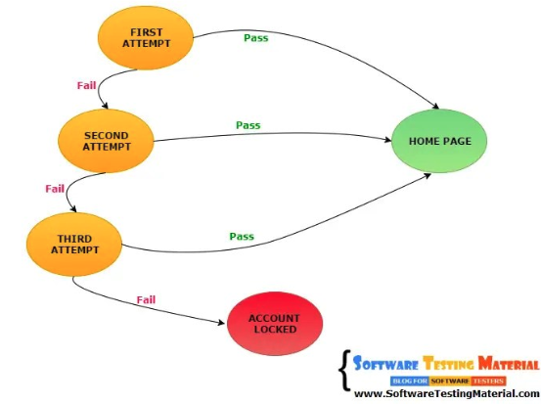
Testování stavů a přechodů – příklad 1
Ing. Petr Žáček, Ph.D.
UTB ve Zlíně, Fakulta aplikované informatiky, Ústav informatiky a umělé inteligence

Slide 20
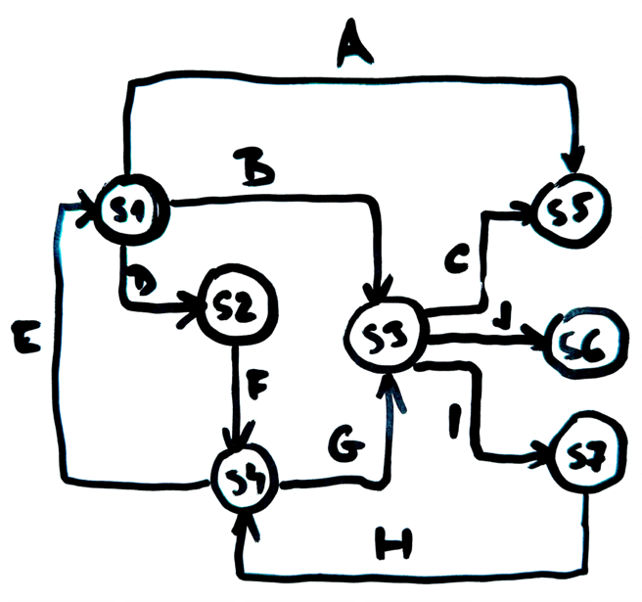
Testování stavů a přechodů – příklad 1
Ing. Petr Žáček, Ph.D.
UTB ve Zlíně, Fakulta aplikované informatiky, Ústav informatiky a umělé inteligence

Slide 21
Techniky testování bílé skříňky
Testování a pokrytí příkazů
Statement coverage
Testování a pokrytí větví / rozhodnutí
Branch / Decision coverage
Testování a pokrytí cest
Path coverage
Ing. Petr Žáček, Ph.D.
UTB ve Zlíně, Fakulta aplikované informatiky, Ústav informatiky a umělé inteligence

Slide 22
Techniky testování bílé skříňky
Úroveň komponentních testů
Míra pokrytí (procenta)
Vždy odvozeno od „unit testů“ / jednotkových testů, které jsou odvozeny ze specifikace (nikoliv kódu)
Spouštíme jednotkové testy a počítáme pokrytí (pokrytí white-box)
Ing. Petr Žáček, Ph.D.
UTB ve Zlíně, Fakulta aplikované informatiky, Ústav informatiky a umělé inteligence

Slide 23
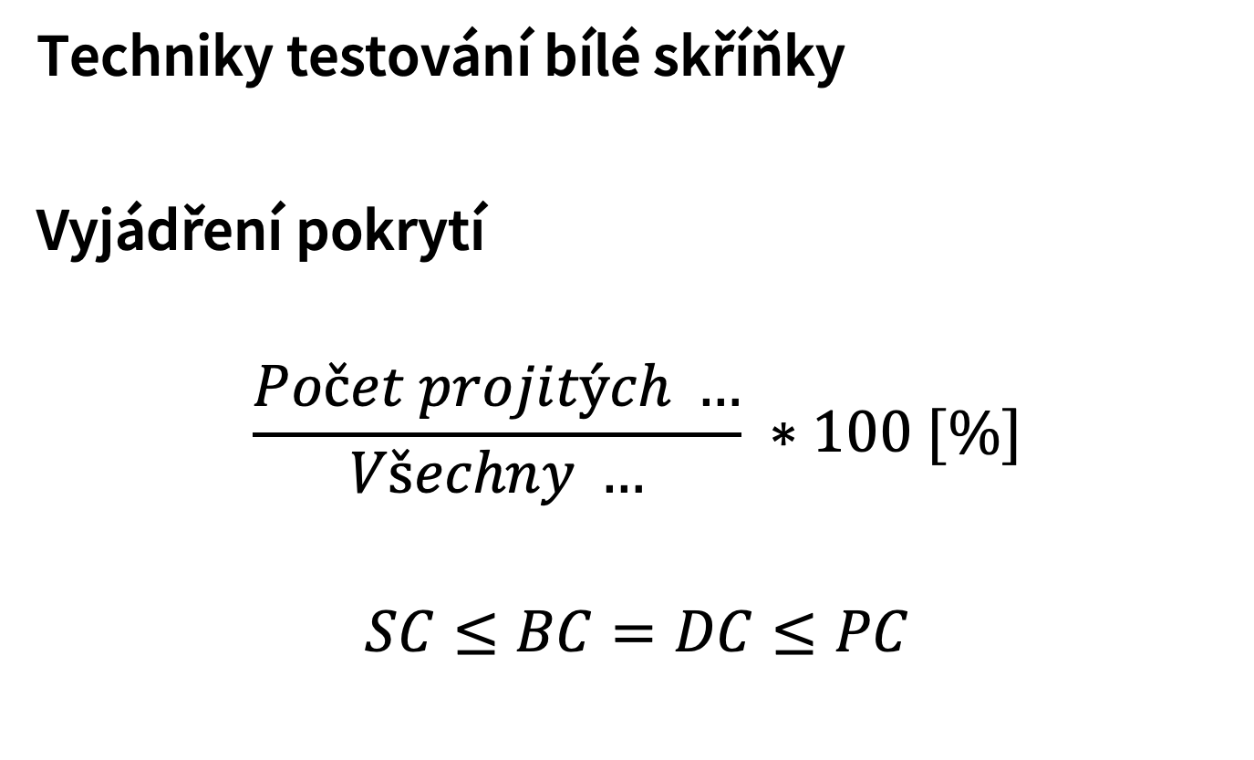
Techniky testování bílé skříňky
Vyjádření pokrytí
$$\frac{Počet projitých …}{Všechny …} ∗100 [\%]$$
$$SC≤BC=DC≤PC$$
Ing. Petr Žáček, Ph.D.
UTB ve Zlíně, Fakulta aplikované informatiky, Ústav informatiky a umělé inteligence

Slide 24
Techniky testování bílé skříňky – příklad
a = hodnotaA
b = hodnotaB
c = hodnotaC
d = hodnotaD
if a > 111:
print(a)
else:
print(„666 ???“)
if b == 111:
print(b)
if c == 111:
print(c + 111)
else:
print(666)
if (b + c) == 111:
print(„Nezapomeňte si hodit mincí, asi Vám přeje štěstí ☺“)
else:
print(„Bonus ???“)
Ing. Petr Žáček, Ph.D.
UTB ve Zlíně, Fakulta aplikované informatiky, Ústav informatiky a umělé inteligence

Slide 25
Techniky testování založené na zkušenostech
Obecně pokud nemáme specifikace nebo pro prevenci (shift-left)
Odhadování chyb
Průzkumné testování
Otázky na začátku testování
Ing. Petr Žáček, Ph.D.
UTB ve Zlíně, Fakulta aplikované informatiky, Ústav informatiky a umělé inteligence

Slide 26
Techniky testování založené na zkušenostech
Predikce chyby na základě známých omylů
Odhadování chyb -> tvorba seznamu
Neošetřené vstupy
Typické „omyly“
Formáty dat / čísel
Znalost vývojového týmu
Ing. Petr Žáček, Ph.D.
UTB ve Zlíně, Fakulta aplikované informatiky, Ústav informatiky a umělé inteligence

Slide 27
Techniky testování založené na zkušenostech
Průzkumné testování
Nemáme specifikaci
Klikáme / pozorujeme / zapisujeme / testujeme / vyhodnocujeme
Ing. Petr Žáček, Ph.D.
UTB ve Zlíně, Fakulta aplikované informatiky, Ústav informatiky a umělé inteligence

